Slide 1

UX framework for VoiceTube
110319044 / 蔡雅媛

Slide 2
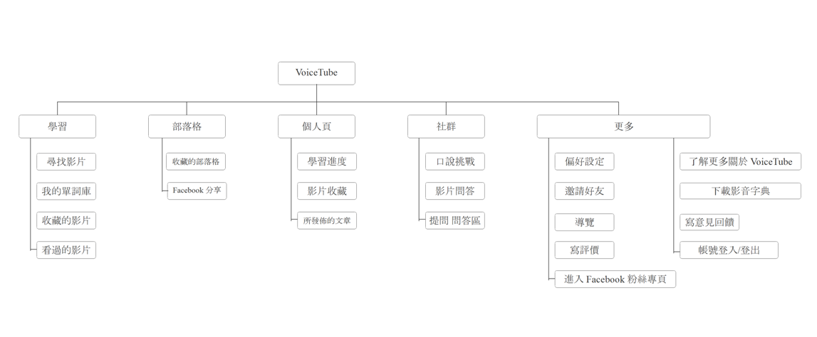
Functional Map

Slide 3
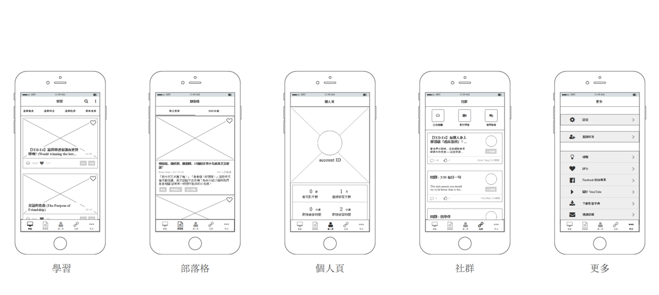
Main Page

Slide 4
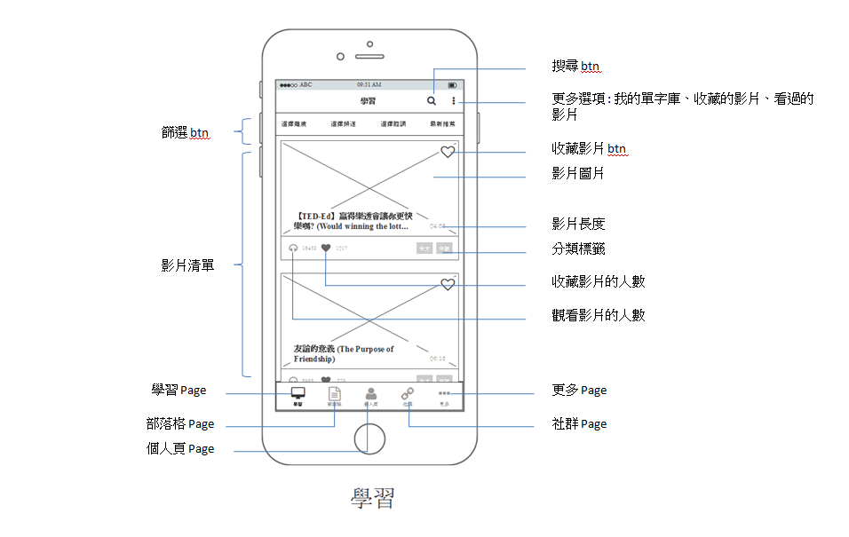
Wireframe

Slide 5
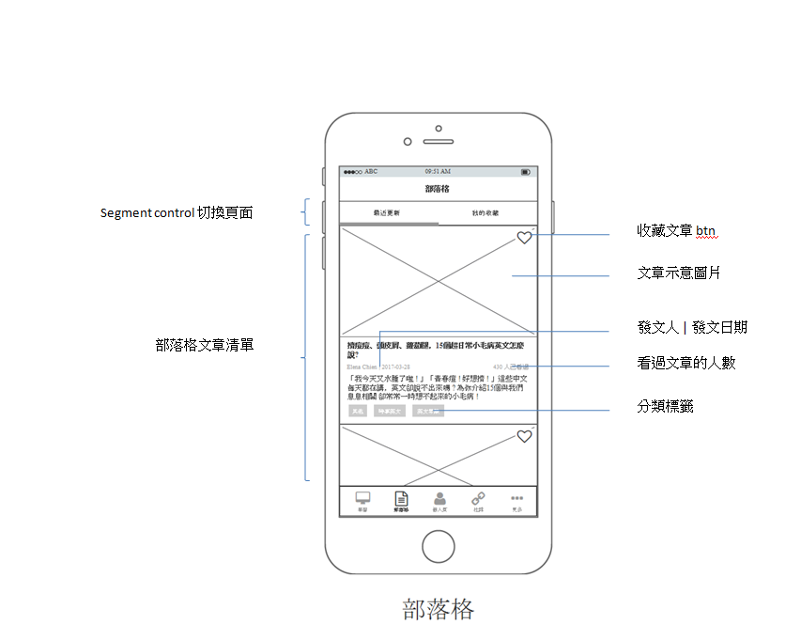

Slide 6
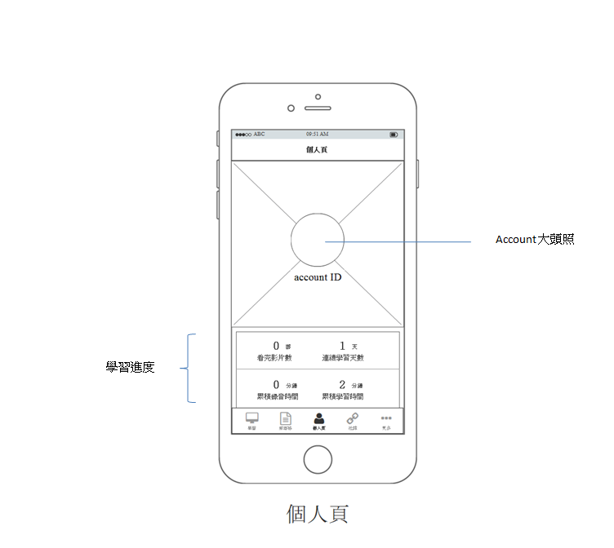

Slide 7
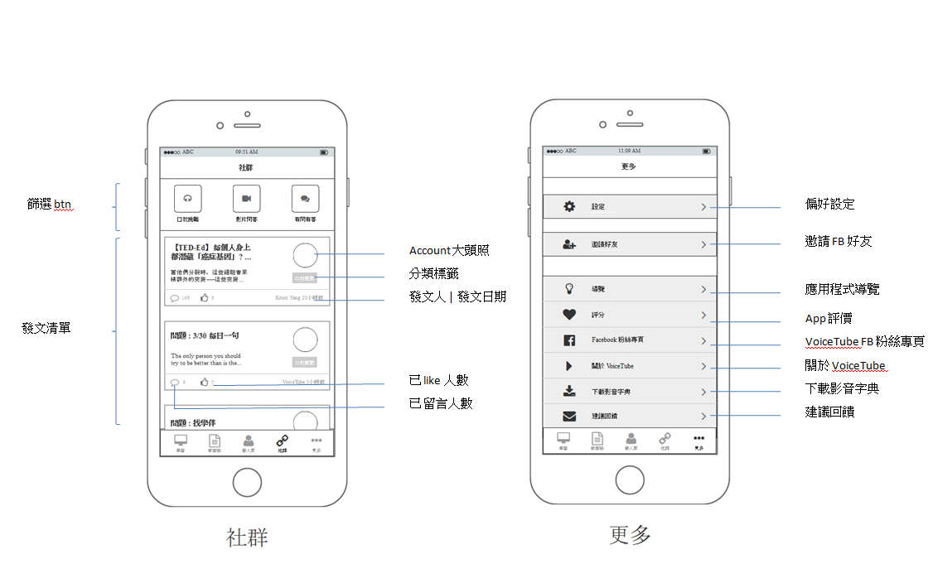

Slide 8
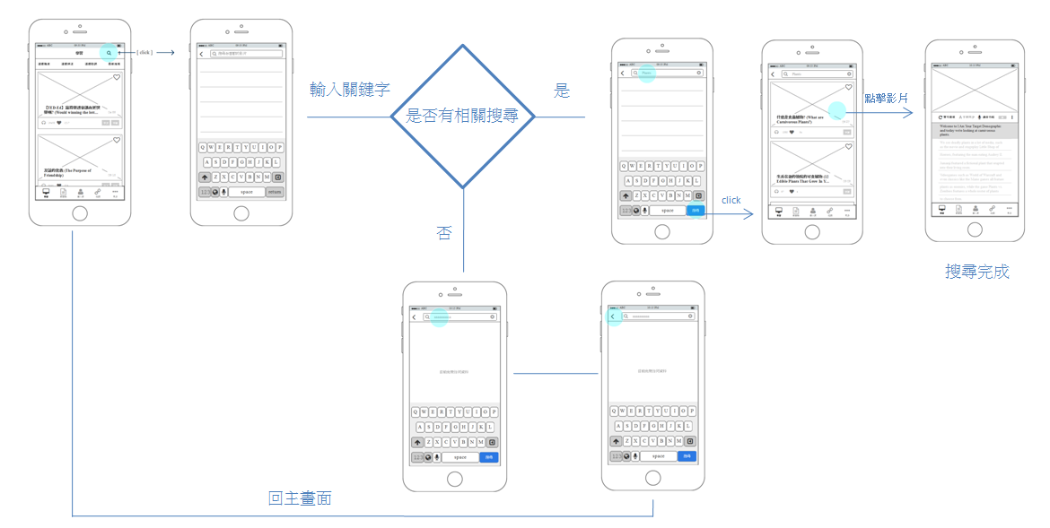
Use Case 1 看影片
1.1 搜尋

Slide 9
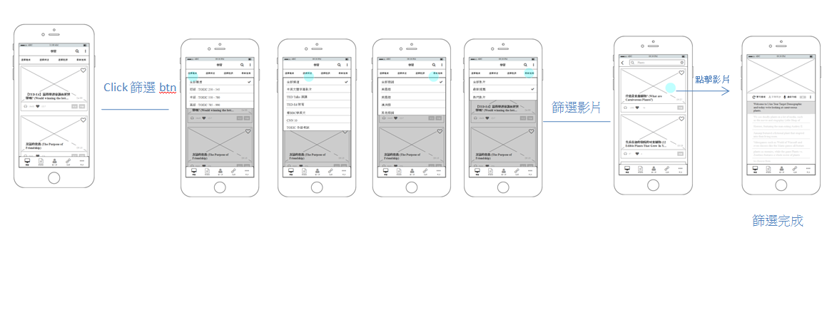
Use Case 1 看影片
1.2 篩選影片

Slide 10
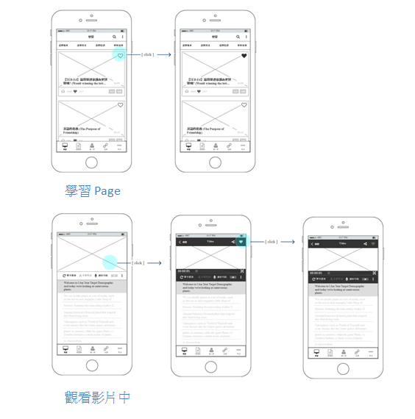
Use Case 2 收藏
1.1 收藏影片

Slide 11
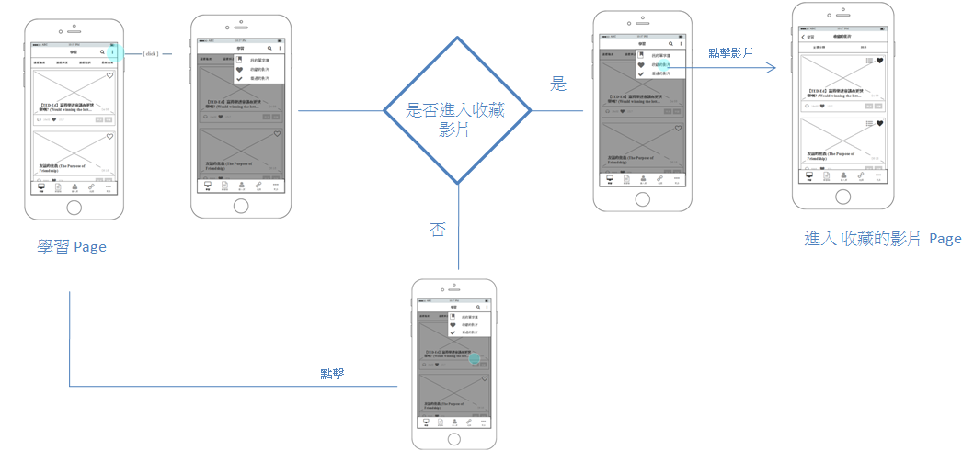
Use Case 2 收藏
1.2 觀看收藏的影片

Slide 12
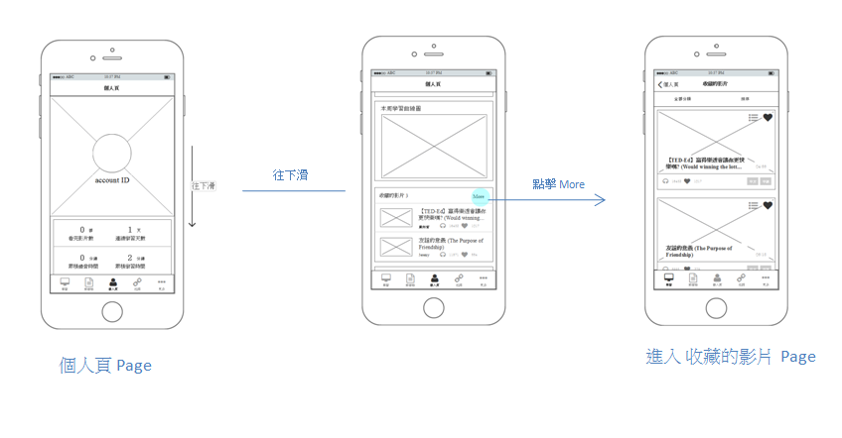
Use Case 2 收藏
1.2 觀看收藏的影片

Slide 13
END

